Slide 1
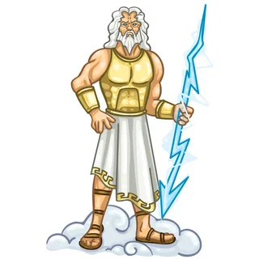
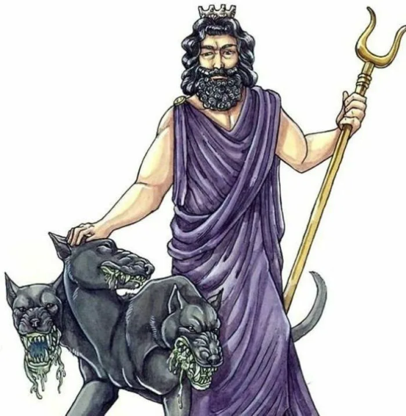

Slide 2
Религия древних греков

Slide 3
Домашнее задание:
Параграф 28; подготовить сообщение об одном из древнегреческих богов.

Slide 4
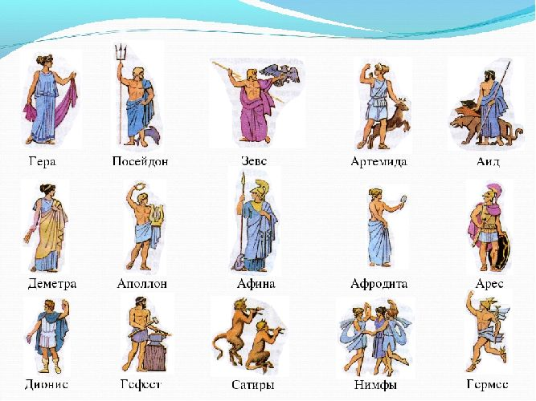

Slide 5
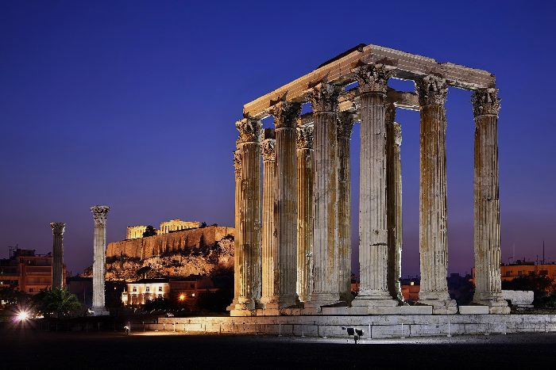
Действиями богов греки объясняли дождь и засуху, морские бури, смену времён года, неурожаи, болезни.
Храм Зевса.

Slide 6
Деметра
Афродита
Арес
Гера
Артемида

Slide 7
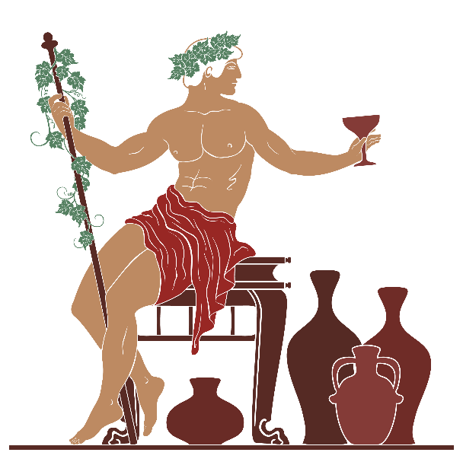
Бог Какой сфере покровительствовал

Slide 8
Выберите один вариант ответа.
Греки верили, что боги:
- всегда помогают людям, не причиняют им страданий и бед
- насылают людям лишь несчастья и беды
- постоянно вмешиваются в жизнь людей

Slide 9
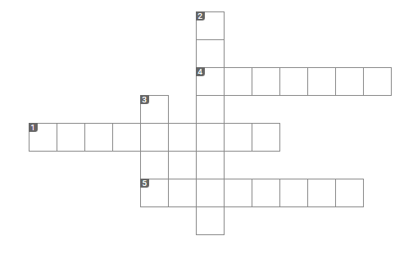
По горизонтали:
1. Владычица подземного царства.
4. Богиня плодородия и земледелия.
5. Сестра-близнец Аполлона.
По вертикали:
2. Свойство человеческого разума, которое олицетворяла Афина.
3. Верховная богиня, жена Зевса.

Slide 10
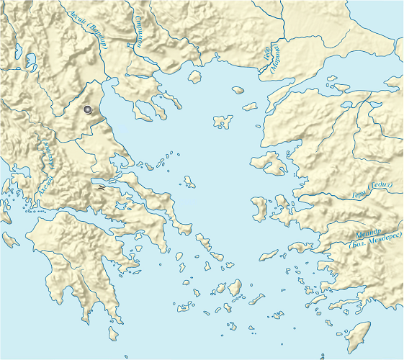
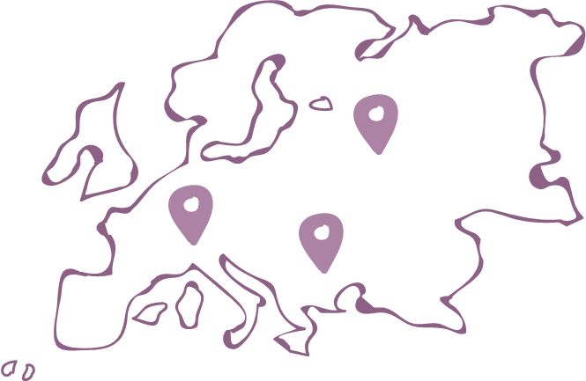
Укажите на карте гору – место пребывания богов.

Slide 11
Закрепление изученного материала. Игра «Да», «Нет»
1. Греки считали, что боги живут в золотых дворцах на вершине горы «Олимп».
2.Царствует над всеми богами громовержец Зевс. 3.Зевс был верховным богом и владыкой подземного царства мертвых. 4.Греческие боги назывались олимпийскими, потому что были сильными и быстрыми, как спортсмены.
5. У каждого дела был свой бог - покровитель.
6. Зевс – Посейдон - Аид - это главные боги.
7. Сатиры и нимфы – это боги.

Slide 12
Рефлексия.
Что вам понравилось на уроке?
Что нового вы узнали?
Что бы еще хотели узнать по этой теме?

Slide 13
Список источников:
1. Всеобщая история. История Древнего мира. 5 класс: учебник для общеобразовательных организаций / А.А. Вигасин, Г.И. Годер, И.С. Свенцицкая; под ред. А.А. Искендерова. – М.: Просвещение, 2019. 2. https://resh.edu.ru/subject/lesson/7535/train/ 3. https://prorisuem.ru/bogi-drevnei-gretsii-5-klass-risunok.html 4. https://uprostim.com/190-chelovechkov-dlya-prezentatsii-na-prozrachnom-fone/

